Slide 1
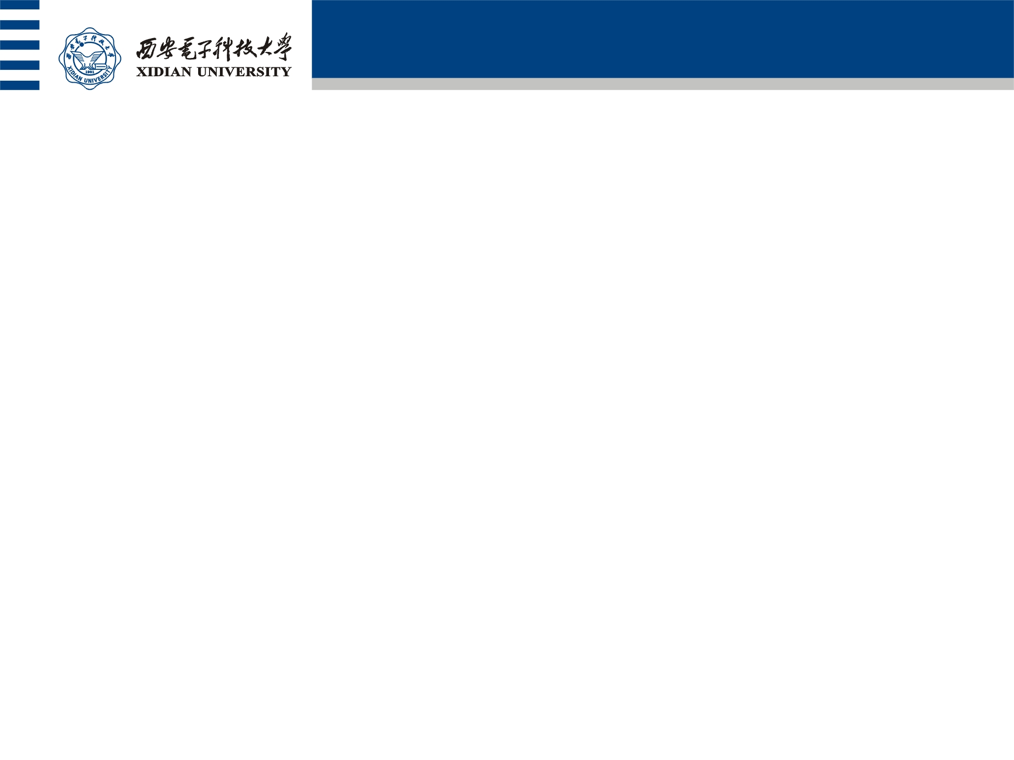
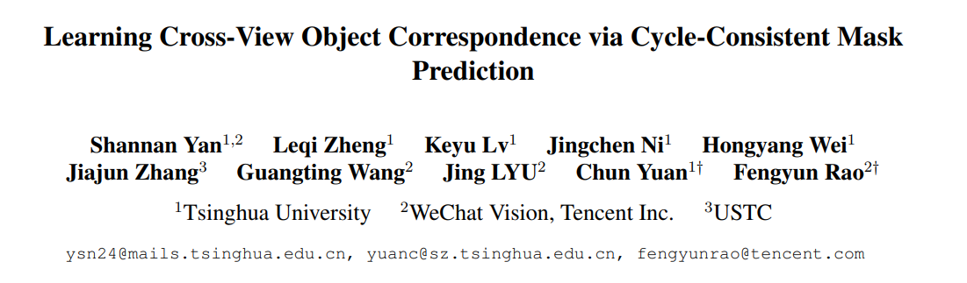
CVPR 2026
汇报人：王翔宇

Slide 2
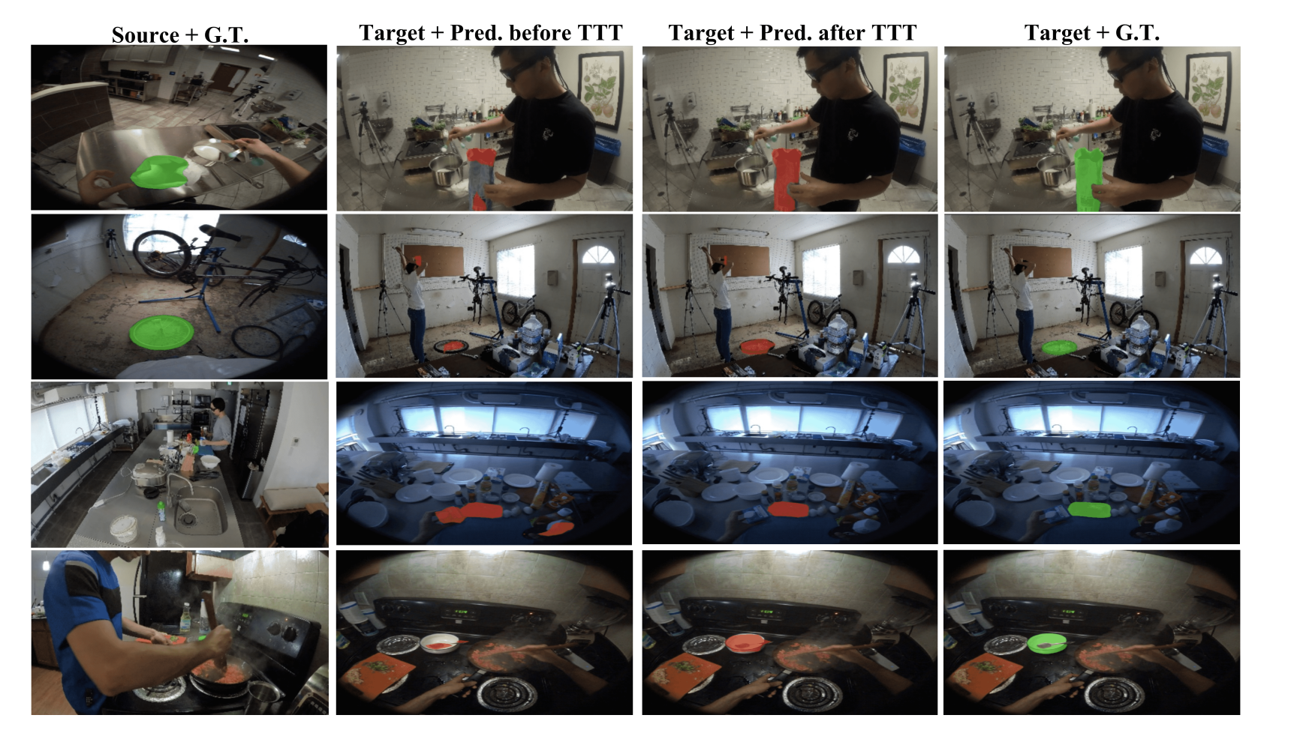
研究背景
1. 同一物体在第一视角和第三视角下往往存在明显的外观、尺度、遮挡和空间位置差异，同时，不同视角中的背景与上下文也可能完全不同，因此仅依赖外观相似性或传统跟踪方式很难稳定地判断“是不是同一个实例”。
2. 因此，跨视角对应需要学习对视角变化更鲁棒的实例表示，在外观和空间位置发生明显变化时，仍能够判断两个视角中是否为同一个目标。

Slide 3
核心思路
把目标对应改为条件二值分割，不直接预测该目标对应哪个实例，而去预测目标图中每个目标块是否为对应目标。
Source 图像 + 已知 mask
目标条件 CDT
Transformer 建立跨视角对应
Target Mask M̂ₜ
解码
Target 图像
Target Tokens
优点：直接匹配容易受视角、外观、遮挡影响；条件二值分割把问题转成“给定目标条件后的前景/背景判断”。

Slide 4
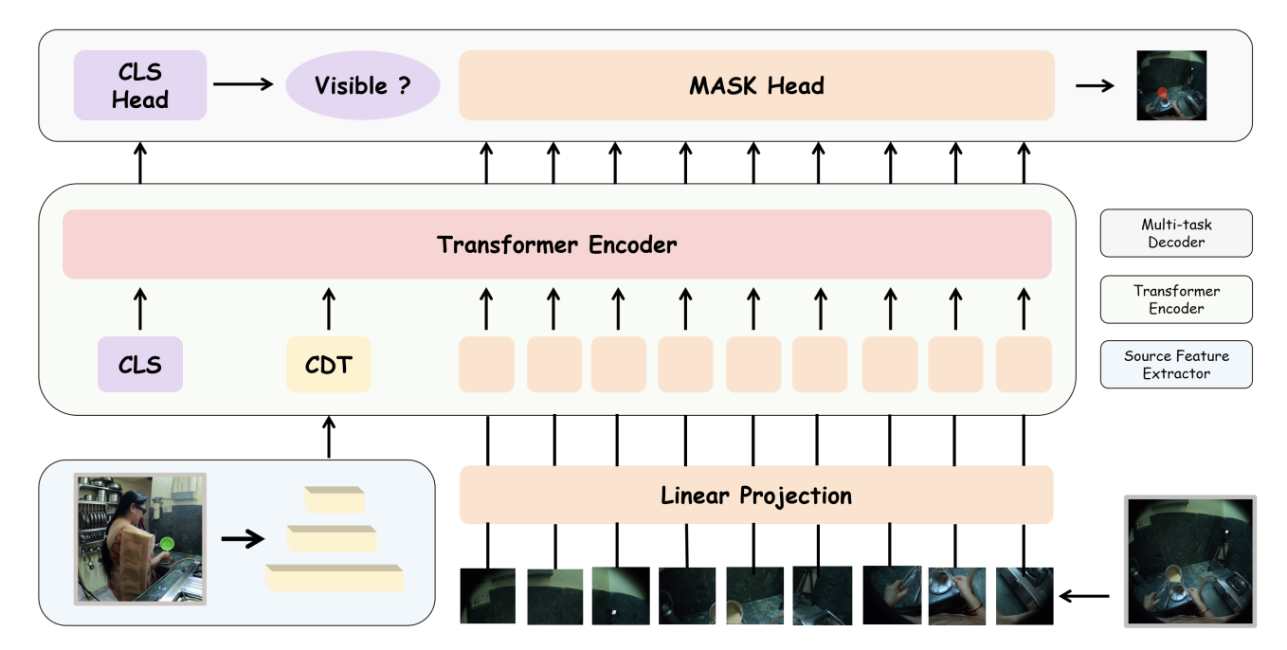
核心框架
1.Source图像经 ConvNeXt-L 提特征，用源 mask 做目标区域池化，得到条件 token。
2.Target 图像切成 patches，经 ViT-L 的线性投影得到 visual tokens。
3.将 CLS、CDT、Target tokens 共同编码，使目标 tokens 携带“与源目标的关系”。
4.Mask Head 预测目标掩码；CLS Head 判断该目标在 Target 中是否可见。

Slide 5
条件二值分割解码：Token → Target Mask
核心：Transformer已经完成“Source和目标Target 位置”的交互，解码只负责把这些 token 翻译成 mask。
1. 条件化 tokens 已融合 CDT [B, N, D]
2. 排回二维特征图 按 patch 位置恢复 [B, D, H, W]
3. Mask Head 3×3 Conv + 1×1 Conv 每个位置打分
4. 得到二值 mask 输出 M̂t

Slide 6
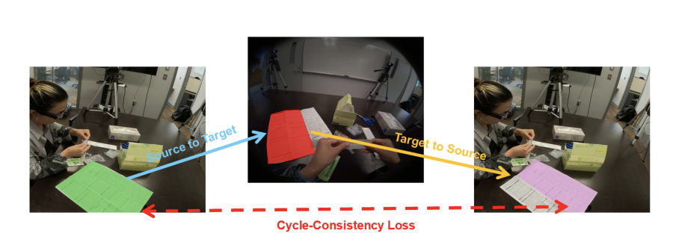
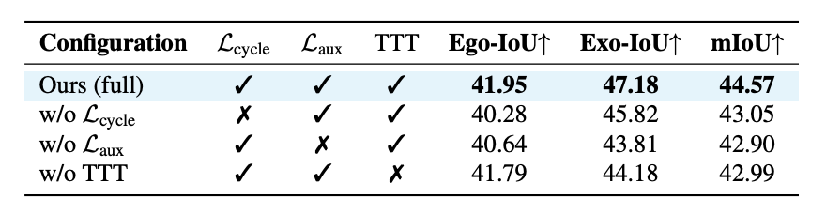
创新点：循环一致性检验
为什么加入该模块：
单向预测可能只选到“看起来像”的物体；闭环要求它反向还能回到原查询目标。
循环一致性检验只是把 Source / Target 交换后再跑一次，并增加重建损失，从而约束跨视角“同一实例”关系，而不只是局部外观相似。
正向预测 (Iₛ,Mₛ,Iₜ)→M̂ₜ
反向重建 (Iₜ,M̂ₜ,Iₛ)→M̂ₛ
与源掩码比较 M̂ₛ ≈ Mₛ
Lcycle = BCE(Mₛ, M̂ₛ)

Slide 7
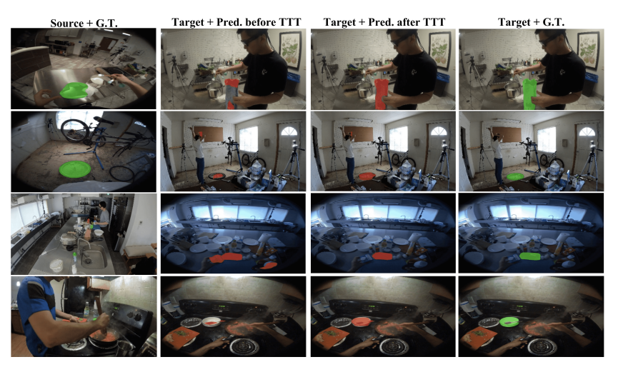
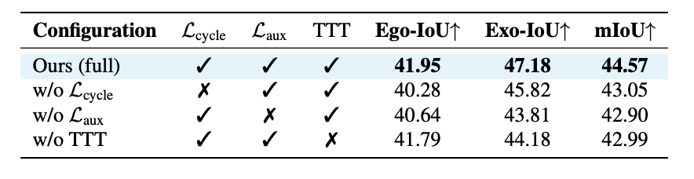
TTT:测试时训练
基础模型可以直接预测；TTT 针对每个 test pair 临时微调少量末端层，通常更准，但推理更慢。
直接预测： (Iₛ, Mₛ, Iₜ) → M̂ₜ 不做 TTT 到这里结束
反向找回： (Iₜ, M̂ₜ, Iₛ) → M̂ₛ
计算 Cycle Loss： Lcycle = BCE(Mₛ, M̂ₛ) 只用已知 Source mask
临时更新 + 重预测： 微调末端层 → 最终 M̂ₜ

Slide 8
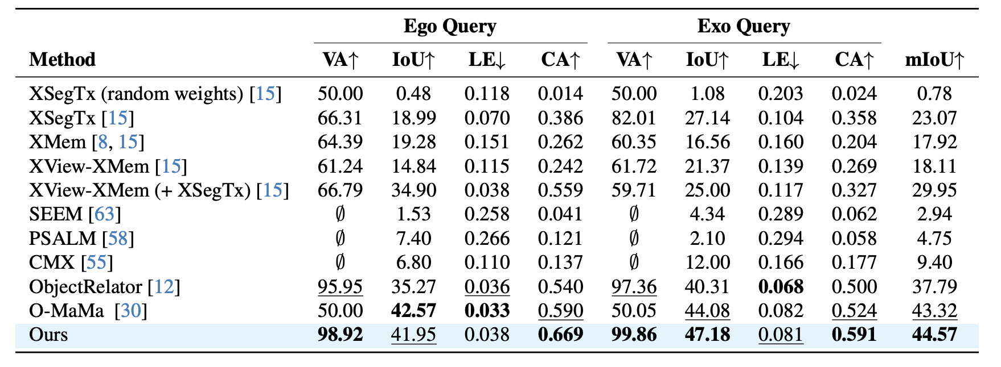
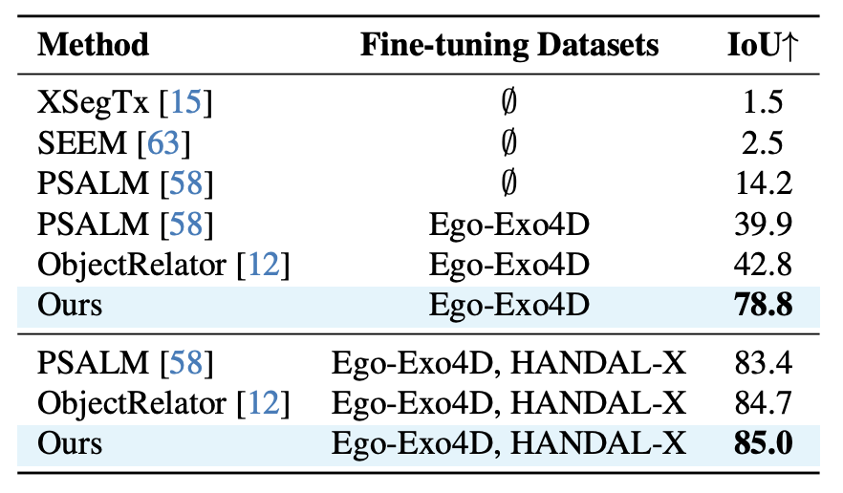
在 Ego-Exo4D correspondence benchmark v2 测试集上的评估结果
HANDAL-X 基准上的评估结果

Slide 9
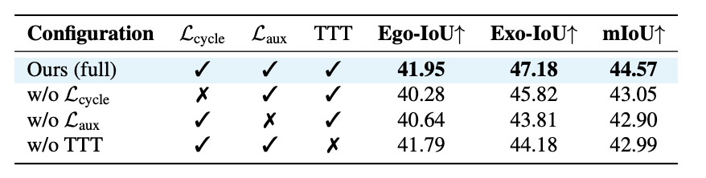
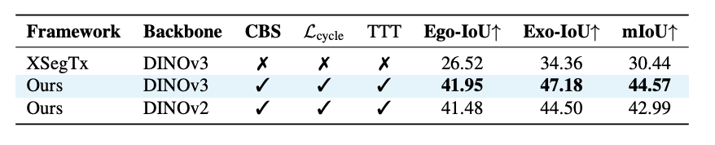
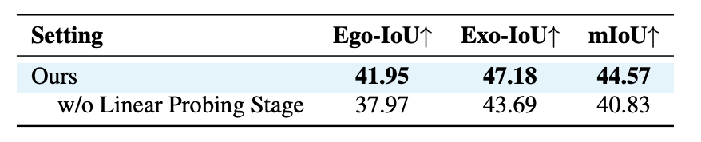
优化组件的消融实验
不同主干网络对结果的影响
线性探测阶段的消融实验

Slide 10
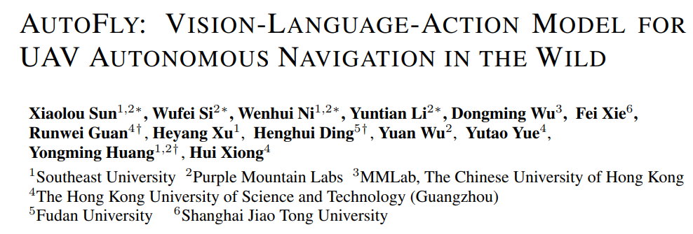
ICLR 2026

Slide 11
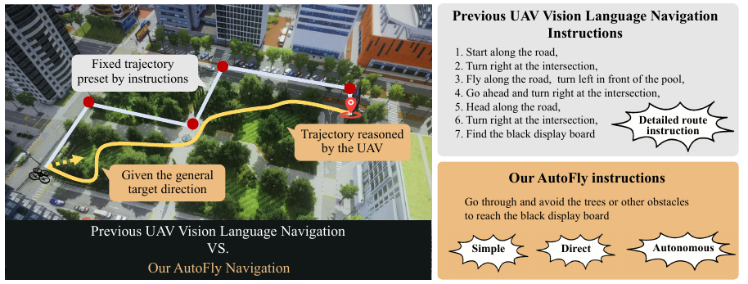
研究背景
过去的无人机视觉语言导航，通常给得很细：第几个路口怎么转、沿哪条路走。
传统VLN路线已经被指令写好
AutoFly只给目标和大致方向
问题：更像按说明书飞，
不是无人机自己判断路线。
模型根据当前画面，
自己决定下一步怎么飞。

Slide 12
实现策略
一次任务给一条固定指令；模型每个观测时刻预测当前速度，连续调用后形成轨迹。
AutoFly 输入
AutoFly 策略
输出速度 aₜ
语言目标 L 例如：到达黑色展示板
看当前是否接近目标判断障碍和空间关系只决定“现在怎么飞”
前进速度 v_{xy}
上下速度 v_{z}
偏航速度 ω_{yaw}
当前图像 oₜ 相机持续更新
初始大致方向 a₀ 只提供粗略先验
执行一小段时间后得到新画面 o_{t+1}，再重新预测 a_{t+1}

Slide 13
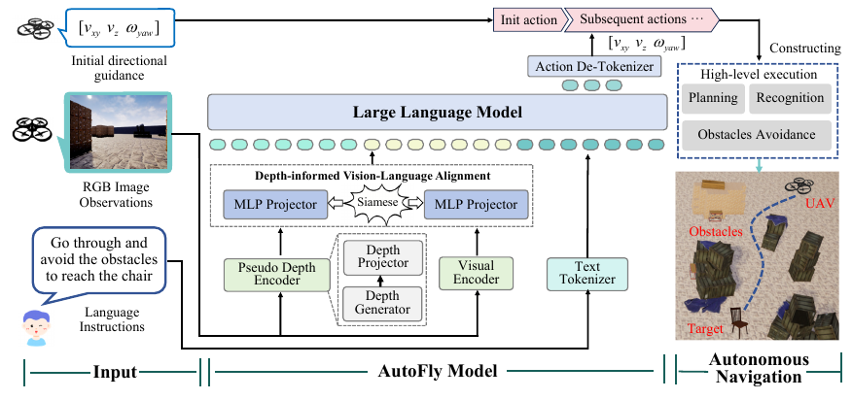
核心框架
模型如何把当前图像、目标指令和初始方向，转换成无人机速度控制。
1 语义分支：RGB → SigLIP / DINOv2，提取目标、障碍、场景语义
2 几何分支：RGB → Depth Anything V2 → 伪深度，补充距离和空间布局
3 对齐融合：视觉 / 深度 token 经 MLP 投到 LLM 表示空间，再与文本 token 拼接
4 动作预测：LLaMA2 自回归预测动作 token
5 速度还原：De-tokenizer 将动作 token 转成 [v_{xy}, v_{z} ω_{yaw}]，下一帧继续更新

Slide 14
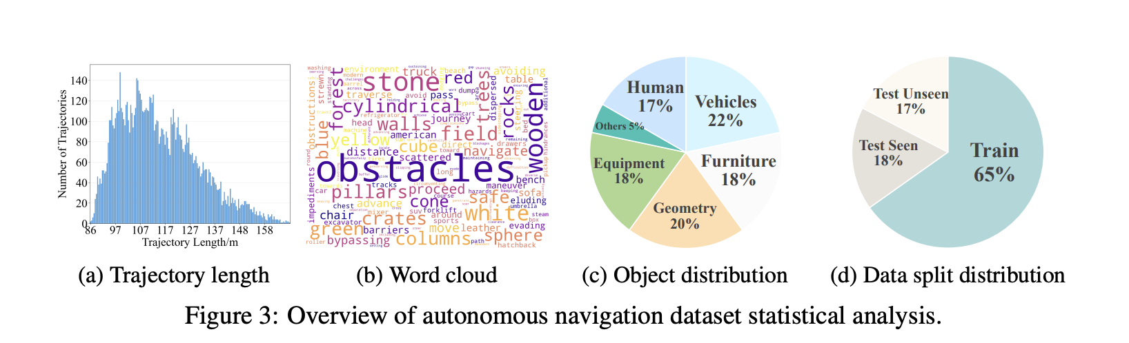

数据集采集方法
SAC 采仿真数据，1K条真机数据补充
SAC 专家怎么训练？
B. AutoFly 的训练数据怎么来？
输入输出： 深度观测 $s_{t}$ ，Actor 根据当前状态预测速度动作 $a_{t}$。
交互学习： AirSim 执行动作后返回奖励 $r_{t}$和下一状态 $s_{t+1}$。
经验回放： 将 $\left(s_{t} , a_{t} , r_{t} , s_{t+1}\right)$存入 Replay Buffer，之后随机采样用于训练
Critic ，Actor更新： Critic 根据奖励学习判断“当前动作好不好”， Actor 根据Critic 的评价调整自身参数，使高价值动作更容易被选择。
训练目标： 在对应场景中学会稳定的点到点导航与避障，直到评估成功率约 95%。
1.训练好的 SAC 专家在 AirSim 中自动飞行，批量采集仿真轨迹
2.记录每时刻的 RGB 图像 oₜ、语言指令 L 和专家动作 aₜ
3.另外加入约 1K 条真实飞行 episode，用于 sim-to-real 增强
4.最终形成约 13K 条轨迹 / 250 万 image-language-action 三元组
AirSim 场景
SAC 专家
仿真轨迹
+ 1K 真机数据
AutoFly 训练集

Slide 15
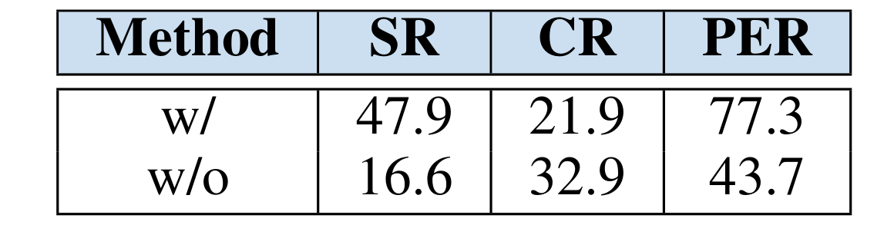
轨迹重平衡
核心不是修改网络，而是先把每条轨迹切成“避障段 / 接近目标段”，再改变训练时抽样比例。
Step 1：切轨迹
Step 2：重采样
用 Grounding DINO 找“第一次看到目标”
按阶段分组，然后重新抽样
每帧用语言目标当查询：检测到目标且置信度 > 0.7，就作为分界点。
让训练时“避障”和“接近目标”被看到的机会接近 1:1。
首次看到目标
起点
目标
原始
73%
27%
避障阶段 ≈ 73%
接近目标 ≈ 27%
权重
避障少采 w≈0.68
→
接近多采 w≈1.85
未看到目标 → 主要学习避障/搜索
看到目标后 → 学习靠近并到达
训练
50%
50%
不是“更会避障”，而是更会完成任务
论文 Table 6：重平衡 SR=47.9，w/o SR=16.6
如果训练样本大多来自避障阶段，模型可能“不撞”，但不一定会接近目标。

Slide 16
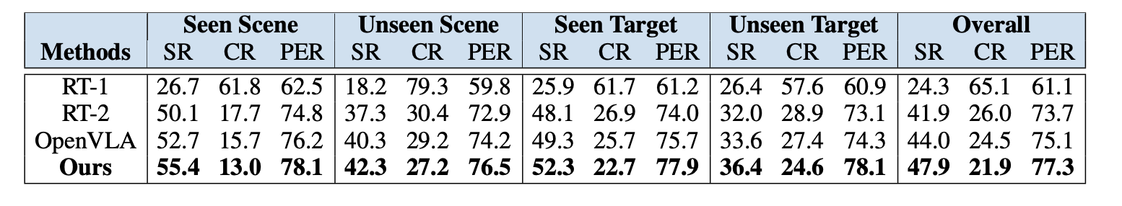
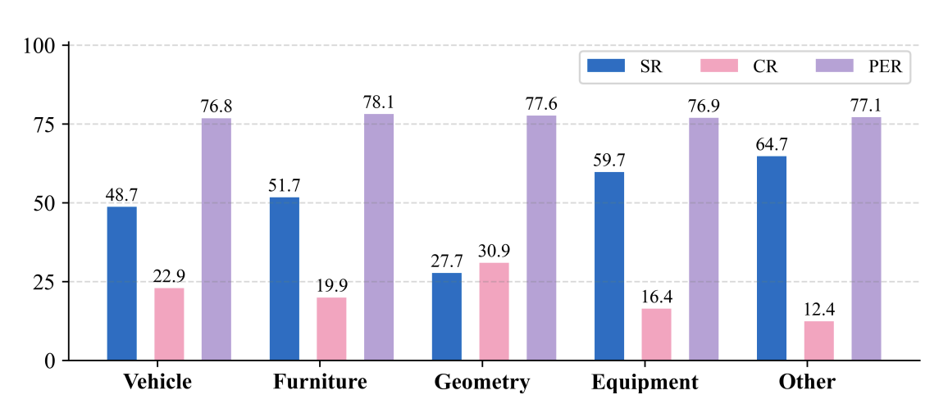
无人机的总体性能指标对比：
不同导航目标类别上的性能指标

Slide 17
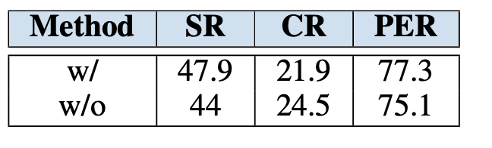
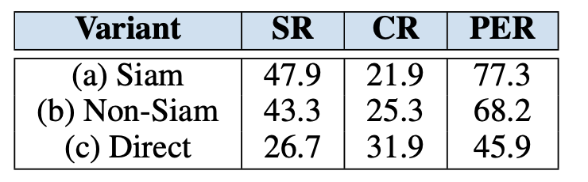
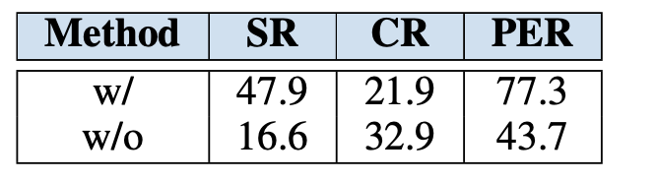
深度编码器的消融实验
深度—视觉—语言对齐实验结果
数据集重平衡实验结果

